Slide 1

Бюджет Тацинского сельского поселения на 2021 год и плановый период
2022 и 202 годы
Тацинское сельское поселение
Тацинский район
Ростовская область

Slide 2
Основа формирования местного
бюджета на 2021-2023 годы
Тацинское сельское поселение
Тацинский район
Ростовская область
Реализация федеральных и региональных проектов в соответствии с
Указом Президента
прогноз социально-экономического развития Тацинского сельского поселения
Муниципальные программы Тацинского сельского поселения
основные направления бюджетной и налоговой политики Тацинского сельского поселения на 2021-2023 годы

Slide 3

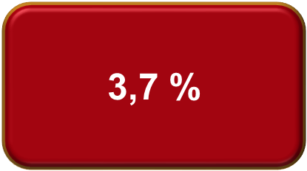


Тацинское сельское поселение
Тацинский район
Ростовская область
Уровень инфляции в соответствии с прогнозом социально-экономического развития Ростовской области на 2021-2023 годы
4,0 %
4,0 %

Slide 4

Основные характеристики бюджета Тацинского сельского поселения на 2021-2023 годы
Тацинское сельское поселение
Тацинский район
Ростовская область
Наименование показателей | Прогноз на 2021 год | Прогноз на 2022 год | Прогноз на 2023 год
1. Доходы – всего, из них: | 18230,0 | 42296,1 | 35454,1
налоговые доходы и не налоговые доходы | 14668,6 | 14868,6 | 14968,6
безвозмездные поступления | 5573,6 | 3521,2 | 2785,5
2. Расходы – всего | 18230,0 | 42296,1 | 35454,1
из них:
на реализацию муниципальных целевых программ | 7829,1 | 31630,2 | 23988,8
благоустройство | 4046,5 | 1230,4 | 956,1
Культура и физическая культура | 600,0 | 600,0 | 600,0
3. Дефицит (профицит) | 0 | 0 | 0

Slide 5


СОБСТВЕННЫЕ ДОХОДЫ БЮДЖЕТА ТАЦИНСКОГО
СЕЛЬСКОГО ПОСЕЛЕНИЯ
МБ
2021 год
2022 год
2023 год

Slide 6
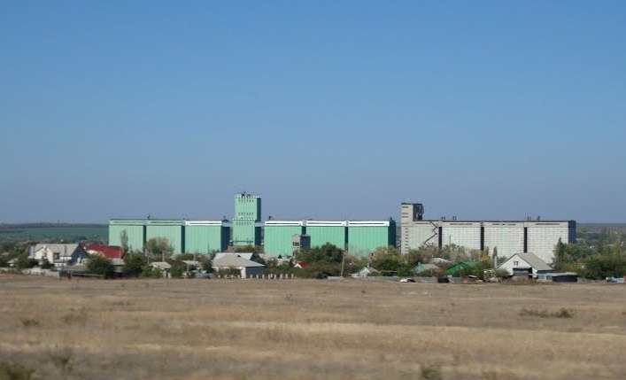
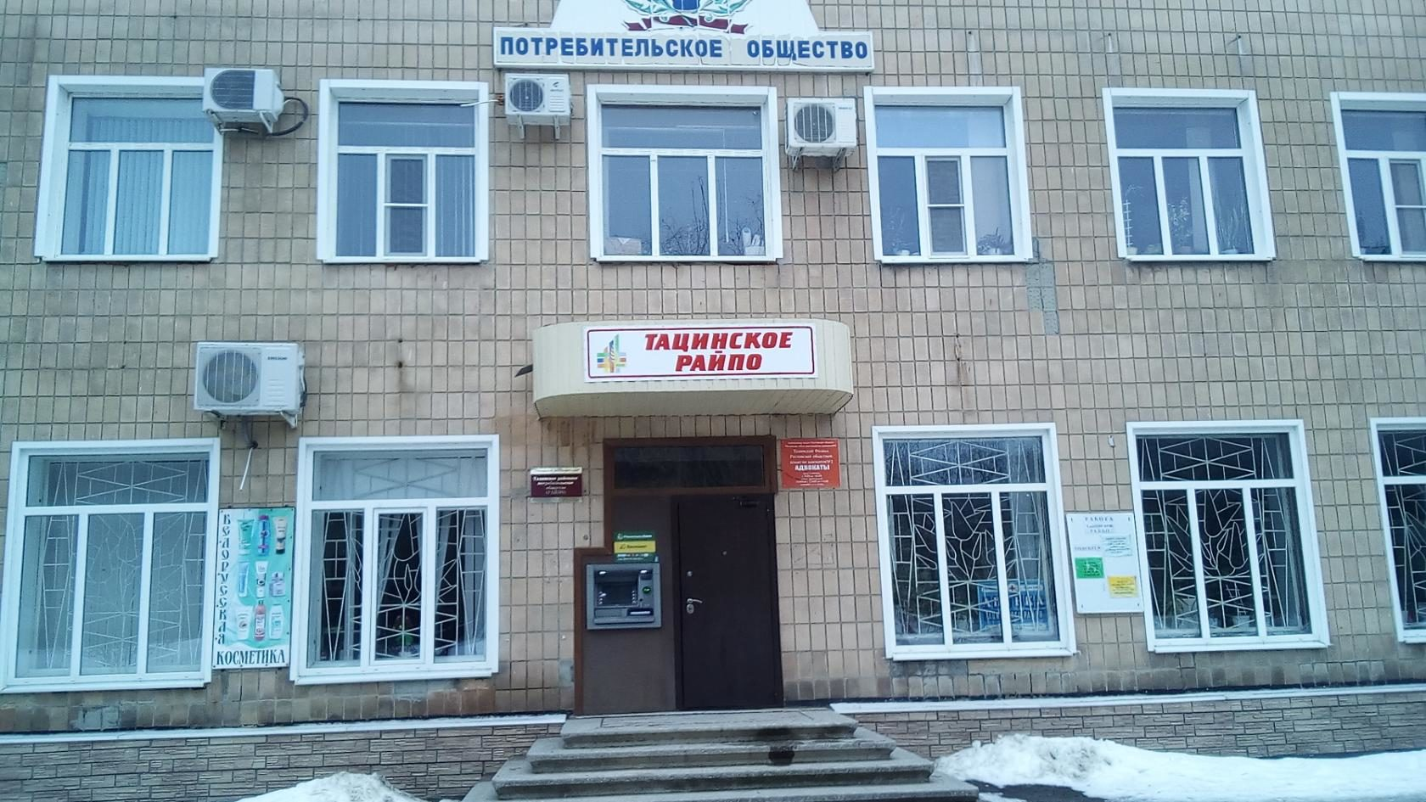
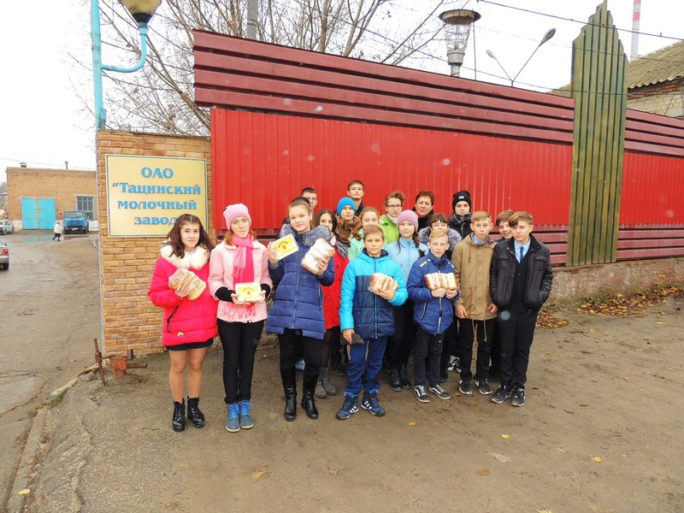
Крупные предприятия на территории ст. Тацинской

Slide 7

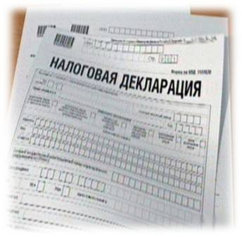



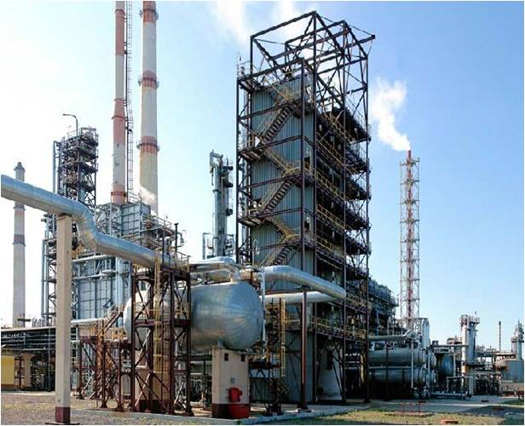




Основные параметры местного бюджета на 2021 год
Доходы бюджета
18230,0
Расходы бюджета
18230,0
Налог на доходы физических лиц
6300,0
Благоустройство
7069,9
Единый с/х налог
1500,0
Культура и ФК
600,0
Налоги на имущество
6500,0
Социальная политика
435,2
Иные доходы
368,6
Иные расходы
10124,9
Безвозмездные поступления
3561,4

Slide 8





Тацинское сельское поселение
Тацинский район
Ростовская область
Рост собственных доходов
Инвестирование
в человеческий капитал
Эффективность и приоритизация бюджетных расходов

Slide 9

Налоговые льготы Тацинского сельского поселения (земельный налог)
Освободить от уплаты земельного налога:
-
в отношении земельных участков приобретенных или представленных для жилищного строительства, для личного подсобного хозяйства, а также земельных участков общего назначения, предусмотренных Федеральным законом от 29 июля 2017 года N 217-ФЗ "О ведении гражданами садоводства и огородничества для собственных нужд и о внесении изменений в отдельные законодательные акты Российской Федерации» следующие категории налогоплательщиков физических лиц:
1) Героев Советского Союза, Героев Российской Федерации, Героев Социалистического труда и полных кавалеров ордена Славы, Трудовой Славы и «За службу Родине в Вооруженных Силах СССР»;
2) ветеранов Великой Отечественной Войны, инвалидов Великой Отечественной Войны;
- в отношении одного земельного участка приобретенного или представленного для жилищного строительства, для личного подсобного хозяйства, предусмотренных Федеральным законом от 29 июля 2017 года N 217-ФЗ "О ведении гражданами садоводства и огородничества для собственных нужд и о внесении изменений в отдельные законодательные акты Российской Федерации» следующие категории налогоплательщиков физических лиц:
1) инвалидов I и II группы;
2) граждан, подвергшихся воздействию радиации вследствие катастрофы на Чернобыльской АЭС и других радиационных аварий на атомных объектах гражданского или военного назначения, а также в результате испытаний, учений и иных работ, связанных с любыми видами ядерных установок, включая ядерное оружие и космическую технику;
3) граждан Российской Федерации, проживающих на территории Тацинского сельского поселения не менее чем 5 лет, предшествующих дате подачи заявления о бесплатном предоставлении земельного участка в собственность, имеющие трех и более несовершеннолетних детей и совместно проживающие с ними;
4) граждан Российской Федерации, проживающих на территории Тацинского сельского поселения не менее 5 лет, предшествующих дате подачи заявления о бесплатном предоставлении земельного участка в собственность, имеющих трех и более усыновленных (удочеренных), а также находящихся под опекой и попечительством детей (при условии воспитание этих детей не менее 3 лет), и совместно проживающие с ними;
5) граждан Российской Федерации, проживающих на территории Тацинского сельского поселения, имеющих в составе семьи ребенка-инвалида.

Slide 10

Налоговые льготы Тацинского сельского поселения (налог на имущество физических лиц)
Установить налоговые ставки по налогу на имущество физических лиц исходя из кадастровой стоимости объекта налогообложения в следующих размерах: (за 2020 год)
Кадастровая стоимость объектов налогообложения | Ставка налога
До 900 000 рублей (включительно) | 0,1 процента
Свыше 900 000 рублей до 1 300 000 рублей (включительно) | 0,2 процента
Свыше 1 300 000 рублей | 0,3 процента
Освободить от уплаты налога на имущество граждан Российской Федерации, проживающих на территории Тацинского сельского поселения, имеющих в составе семьи детей-инвалидов, совместно проживающих с ними.
Налоговые льготы предоставляется с учетом положений статьи 407 Налогового кодекса Российской Федерации.

Slide 11
СТРУКТУРА НАЛОГОВЫХ И НЕНАЛОГОВЫХ ДОХОДОВ
БЮДЖЕТА В 2021 ГОДУ

Slide 12
Структура расходов по разделам бюджетной классификации (тыс.руб.)

Slide 13
Структура расходов по разделам бюджетной классификации 2021 год (%)

Slide 14
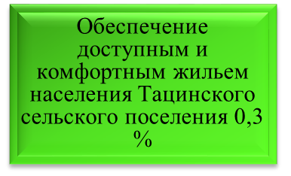
Доля муниципальных программ в общем объеме расходов, запланированных на реализацию муниципальных программ Тацинского поселения в 2021 году
Обеспечение общественного порядка и противодействие преступности- 0,3 %
Защита населения и территории от чрезвычайных ситуаций, обеспечение пожарной безопасности и безопасности на водных объектах 1,2 %
Обеспечение качественными жилищно-коммунальными услугами населения Тацинского поселения 13,2 %
Благоустройство
22,2 %
Развитие
культуры
1,6 %
Энергосбережение и повышение энергетической эффективности 0,5 %
Развитие физической культуры и спорта
1,6 %
Формирование современной городской среды на территории
Тацинского сельского поселения 1,9 %
Развитие субъектов малого и среднего предпринимательства Тацинского сельского поселения 0,1 %

Slide 15

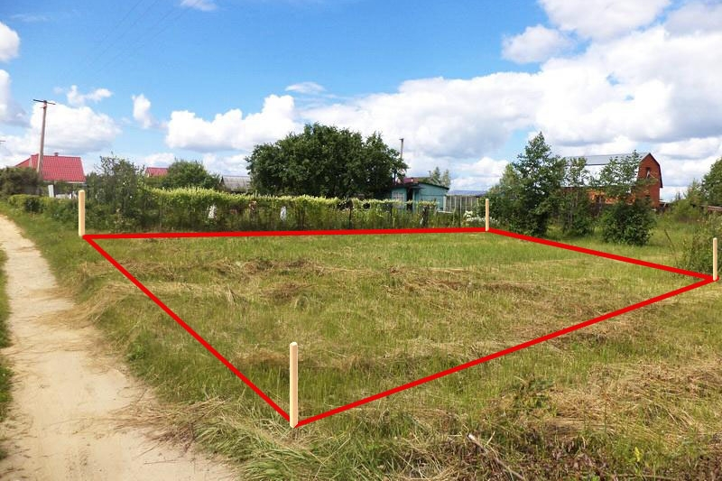
Непрограмные расходы Тацинского сельского поселения
Кадастровые работы по оформлению в собственность земельных участков
сумма затрат

Slide 16


Иные межбюджетные трансферты бюджетам муниципальных районов
на осуществление внешнего муниципального финансового контроля
на осуществление внутреннего муниципального финансового контроля

Slide 17

Выплата государственной пенсии за выслугу лет муниципальным служащим

Slide 18
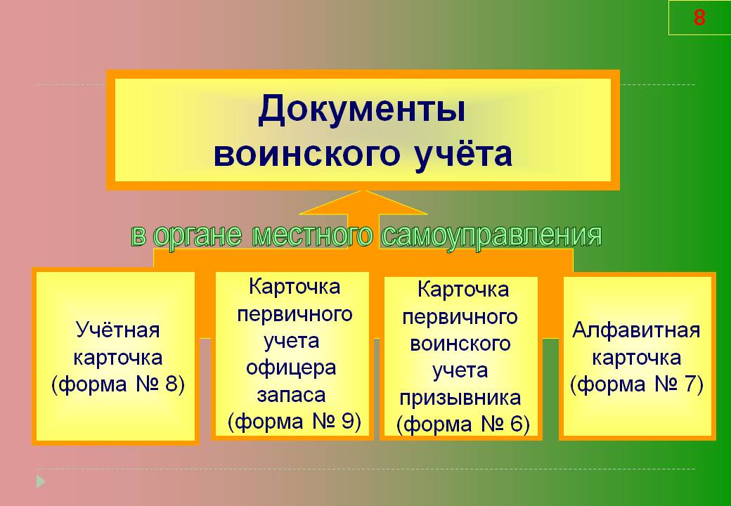
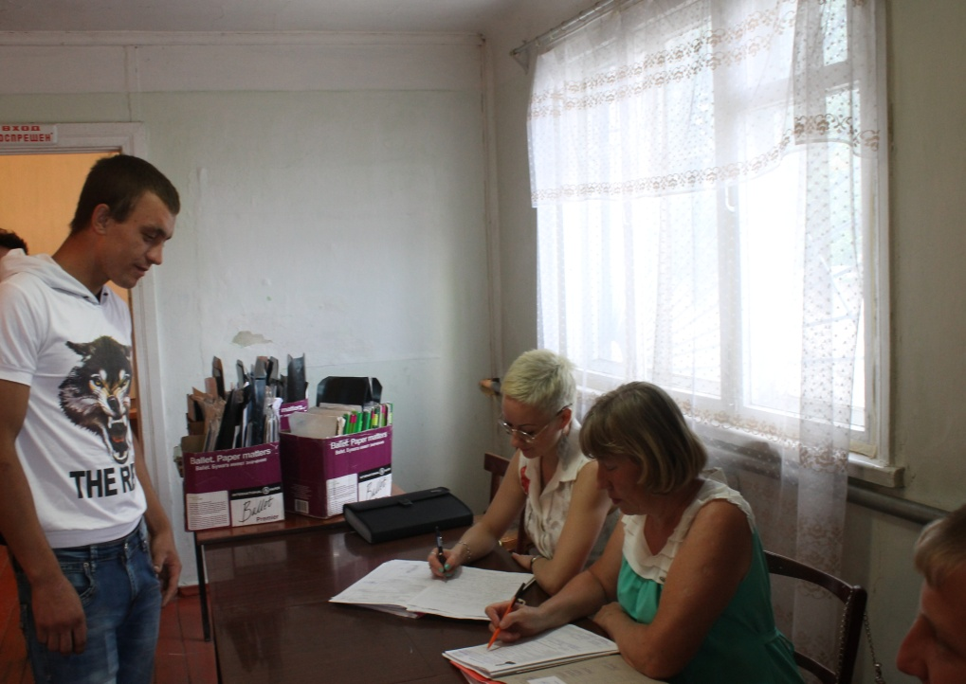
Расходы на осуществление первичного воинского учета на территориях, где отсутствуют военные комиссариаты

Slide 19
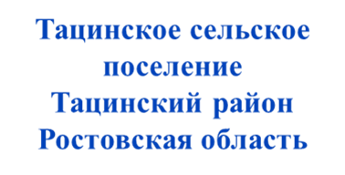
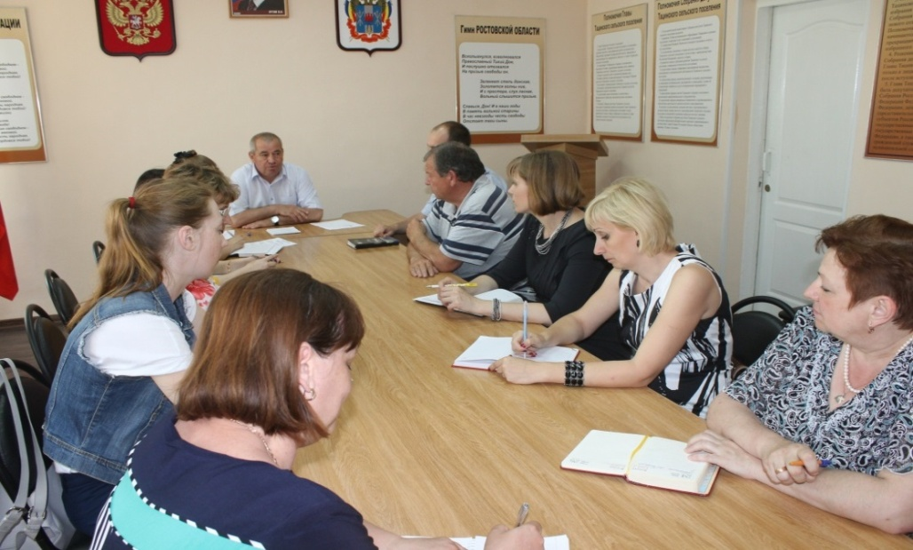
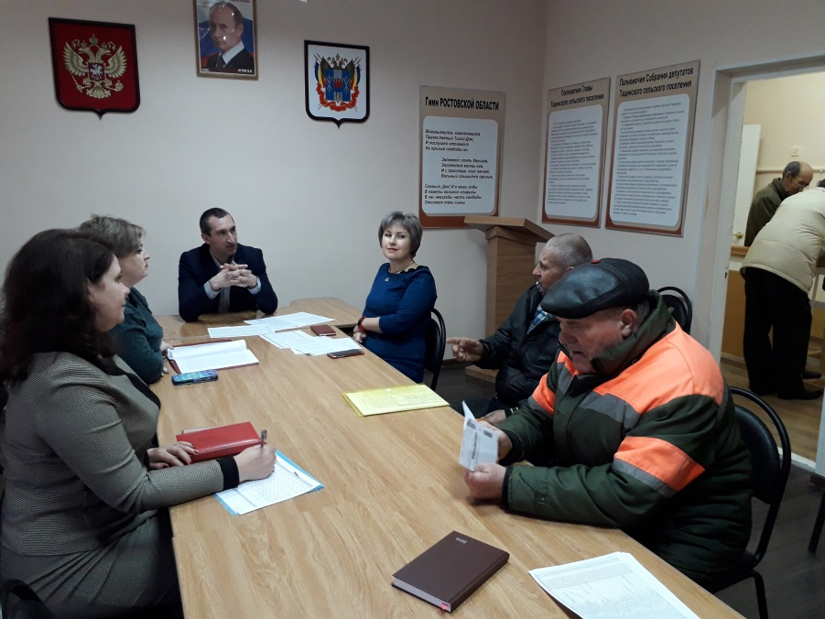

Обеспечение деятельности Администрации Тацинского сельского поселения

Slide 20
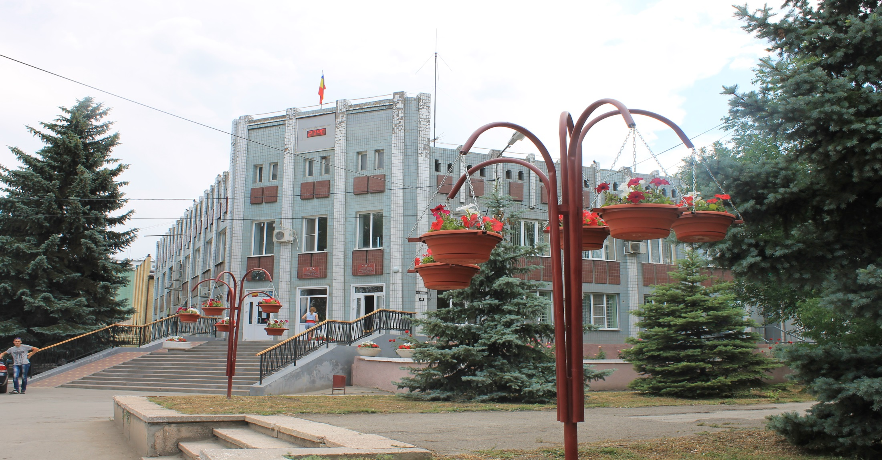

Предложенное решение о бюджете на 2021 год и плановый период
2022 и 2023 годов создаст дополнительные условия для выполнения
поставленных Президентом России, Губернатором области
приоритетных задач.

